Slide 1
中国人失掉自信力了吗
鲁迅

Slide 2
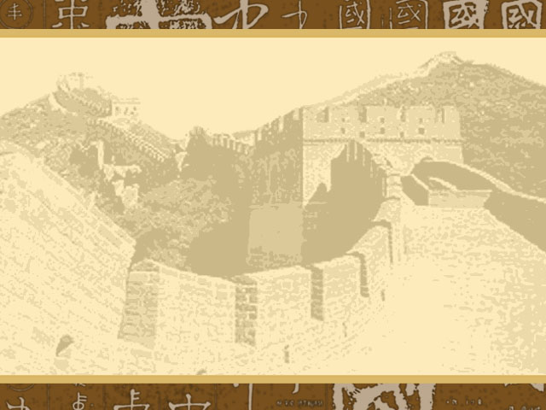
给下列加线的字注音，并解释词语。
慨叹
kǎi
有所感触而叹息。
玄虚
xuán
用使人迷惑的形式来掩盖真相的欺骗手段。
诓骗
kuāng
哄骗。
渺茫
本该是因没有把握而难以预期。
为民请命
为人民保全生命或解除困苦。
怀古伤今
追念古代的事情因现在的事而悲伤。

Slide 3
整体感知
朗读课文思考
1、在文章前两段话中，揭示了对方的什么错误论点？
2作者正面提出的观点是什么?
3作者的结论是什么？

Slide 4
研读赏析
1在文章前两段话中，揭示了对方的错误论点，这论点以什么作论据？
2、对方的论据能否证明论点？

Slide 5
2、找批驳的“突破口”
自夸“地大物博”
悲观论者早就失掉了自信力，只有“他信力”，现在是在发展着“自欺力”。
是信“地”信“物”
是事实
希望国联
是“他信”
也是事实
求神拜佛
是“自欺”
却也是事实
论据不能证明其论点
Notes:
本资料来自于资源最齐全的２１世纪教育网www.21cnjy.com

Slide 6
两年前:
自夸“地大物博”
论据
不 久:
希望国联
敌论据论点
现 在:
求神拜佛
偷换概念
（1—2）
论点：
中国人失掉自信力了
失掉的是“他信力”
直接反驳
发展着“自欺力”
（3—5）
方法：驳论证
Notes:
本资料来自于资源最齐全的２１世纪教育网www.21cnjy.com

Slide 7
文章论证特点：
敌论据
论证
敌论点
由驳论证入手直接驳倒论点

Slide 8
论证方式：
立论、驳论
驳论：用正确的观点披露或驳斥错误的观点，从而进一步阐明和确立正确的观点。
一般结构和形式：
1、指出错误论点、论据或论证（树靶子）
2、批驳错误论点、论据或论证
3、指明错误的实质或危害
（打倒靶子）
Notes:
本资料来自于资源最齐全的２１世纪教育网www.21cnjy.com

Slide 9
研读赏析
为彻底驳倒敌论,作者还从正面提出了自己的看法,他提出了怎样的正面论点？
我们有并不失掉自信力的中国人在。
Notes:
本资料来自于资源最齐全的２１世纪教育网www.21cnjy.com

Slide 10
作者是怎么证明正面论点的？
就是现在：这一类人们也何尝少呢?
我们有并不失掉自信力的中国人在。
从古以来：有埋头苦干的人，拼命硬干的人，为民请命的人，舍身求法的人，……
Notes:
本资料来自于资源最齐全的２１世纪教育网www.21cnjy.com

Slide 11
你能不能为第七段举例说明？
指默默无闻、努力工作的广大劳动人民。如毕升、祖冲之、李时珍、詹天佑等人
“埋头苦干的人”
指不怕牺牲、不计得失、忠于祖国的人。
如岳飞、文天祥、戚继光、林则徐等人
“拼命硬干的人”
“为民请命的人”
指同情人民，为人民鸣不平、伸张正义的人。如屈原、关汉卿、海瑞等人
“舍身求法的人”
指历尽艰辛、英勇献身、追求真理的人。
如商鞅、谭嗣同、玄奘、法显等人
Notes:
本资料来自于资源最齐全的２１世纪教育网www.21cnjy.com

Slide 12
全 文 结 构
敌论据
两年前总自夸“地大物博”
现在求神拜佛怀古伤今
不久不自夸只希望国联
以偏 概全
驳敌论证直接反驳
敌论点
中国人失掉自信力了
失掉了“他信力”
发展着“自欺力”
己论点
有并不失掉自信力的中国人在
正面立论间接反驳
己论据
从古至今有“脊梁”
结 论
自信力的有无,状元宰相的文章不足为据,看地底下
Notes:
本资料来自于资源最齐全的２１世纪教育网www.21cnjy.com

Slide 13
本文的语言特色
鲁迅的语言特色：尖锐、泼辣，富有战斗性和嘲讽意味。

Slide 14
课堂小结
通过这节课的学习，我们学习了驳论文的一种写作方法，理解了鲁迅关于“中国人自信力”的阐述，“中国的脊梁”在当时的社会曾大大鼓舞国人的士气，在今天仍有很强的现实意义。同时，鲁迅杂文的语言技巧和讽刺手法的运用也极大地增强了文章的表达效果。

